Slide 1
«Какие бывают животные?»
Окружающий мир 2 класс
Тренажёр
Егорова Раиса Николаевна
МБОУ Греково – Степановская СОШ

Slide 2
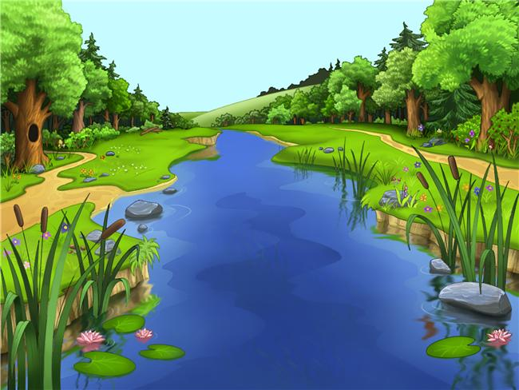
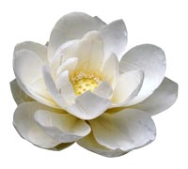
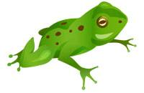
Определи животное в группу
Жми на цветок с нужным словом и двигайся дальше, нажимая на моё изображение.

Slide 3
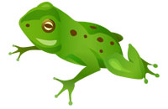
пресмыкающиеся
черепаха
лягушка
жаба

Slide 4
земноводные
змея
уж
тритон

Slide 5
рыбы
крокодил
окунь
рак

Slide 6
насекомые
саранча
летучая мышь
паук

Slide 7
Зверь, занесённый в Красную книгу
зубр
олень
слон

Slide 8
Птица, занесённая в Красную книгу
белый журавль
утка - кряква
пеликан

Slide 9

До новых встреч!

